Slide 1

Национальный статистический комитет Кыргызской Республики
Особенности учета
приграничной торговли
.
Начальник Управления статистики торговли
В. Мамбеталиева

Slide 2
Законодательная база
Закон Кыргызской Республики «О государственной статистике» от 26 марта 2007г. №40;
Постановление Правительства Кыргызской Республики «Об организации и ведении в Кыргызской Республике статистики взаимной торговли товарами с государствами – членами Таможенного союза и внешней торговли товарами с третьими странами» от 20 августа 2014 года, №470;
Дорожная карта по присоединению Кыргызской Республики к Таможенному союзу, утвержденная постановлением Правительства КР от 5 августа 2014г., №445, раздел IX «В сфере статистики»;
Программа статистических работ в Кыргызской Республике.

Slide 3
Источники информации внешней и взаимной торговли
База данных грузовых таможенных
деклараций (ГТД)
Статистическая отчетность
Ф. № 1-взаимная торговля (мес.)
- «Отчет о взаимной торговле
с государствам-членами ЕАЭС»
Ф № 1-В (мес.) -
«Отчет о ввозе и вывозе продукции»
ф. № 10-скот - Бланк обследования по
экспорту живых животных и продуктов
забоя скота
Выборочное обследование физических лиц,
перемещающих товары через границу
Кыргызской Республики с Республикой Казахстан

Slide 4
Цели и задачи обследования
Целью обследования является получение более полной, объективной информации об общих объемах и товарной структуре существующих товарных потоков между странами, осуществляющих физическими лицами.
Задачей обследования является определение ежемесячного объема товарных потоков как в Кыргызскую Республику, так и в Республику Казахстан, товарной номенклатуры и структуры перевозимых физическими лицами товаров.

Slide 5
Объекты статистического обследования
Объектами статистического обследования являются товарные потоки, товары, перевозимые
физическими лицами как в Республику Казахстан,
так и в Кыргызскую Республику

Slide 6
Единицы статистического обследования
Единицей статистического обследования
являются физические лица,
перевозящие товары в больших объемах,
с использованием транспорта.

Slide 7
Географический охват
Обследование охватывает пункты пропуска на государственной границе Кыргызской Республики с Республикой Казахстан.

Slide 8
Срок проведения обследования
Обследование по физическим лицам, перевозящим товары через пункты пропуска на государственной границе Кыргызской Республики с Республикой Казахстан, проводится ежемесячно по выбранным дням недели, согласно согласованному с ГПС КР графику проведения обследования

Slide 9
Инструментарий обследования
Анкета обследования оборотов товаров
на пограничных пунктах пропуска
Государственной границы
Кыргызской Республики с Республикой Казахстан

Slide 10
Показатели анкеты обследования
Направление движения товара: Импорт - 1
Экспорт - 2
Наименование товара
Код товара (ТН ВЭД ЕАЭС)
Единица измерения
Количество
Страна назначения
Страна отправления

Slide 11
Как часто вы пересекаете кыргызско-казахскую границу?
несколько раз в день - 1
ежедневно - 2
сколько раз в неделю - 3
один раз в месяц - 4
несколько раз в месяц - 5
несколько раз в год или реже - 6

Slide 12
Порядок проведения обследования
Учитывая результаты предварительного тестирования и интенсивность прохождения товара в пунктах пропуска, осуществляются выборочные наблюдения по специальному графику в обозначенных пунктах пропуска:
Ак-Тилек Чуйская область
Чалдабар Чуйская область
Ак Жол Чуйская область
Токмок-
автодорожный Чуйская область
Каркыра Иссык-Кульская область
Чон Капка Таласская область

Slide 13

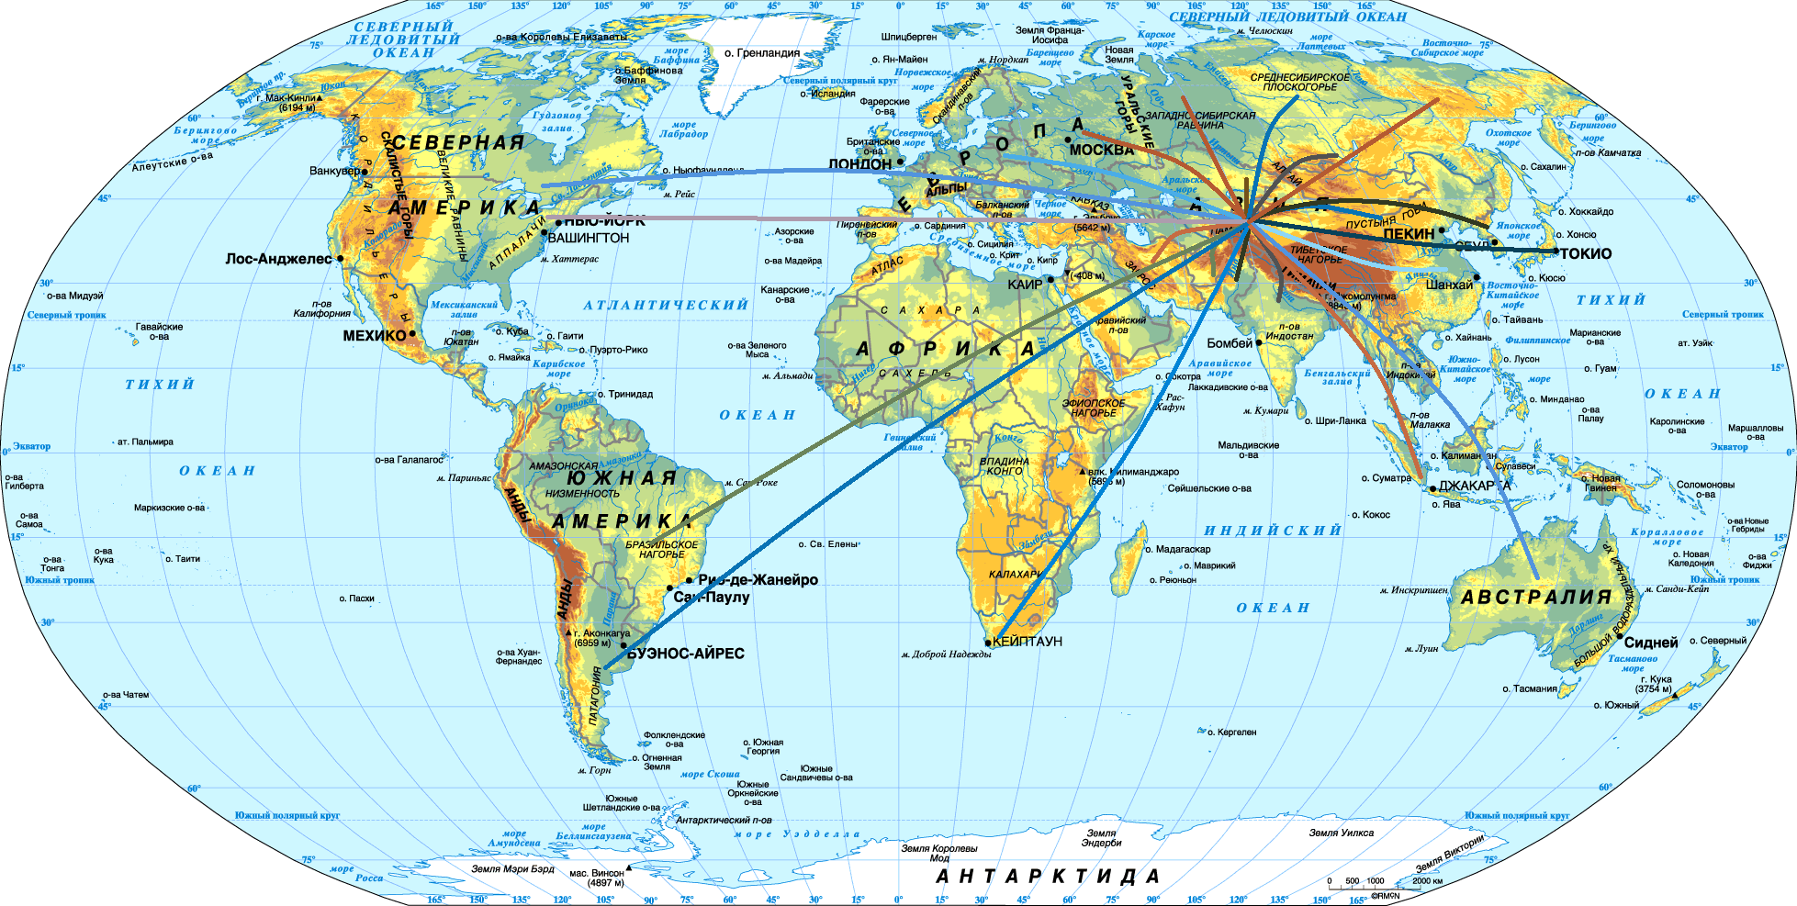
СПАСИБО ЗА ВНИМАНИЕ!

